Slide 1




함께 만드는 내일, 든든하고 편안한 서구를 위한
2016년 비산먼지 발생사업장 환경교육
일시 : 2016. 4. 20(수)
주관 : 인천광역시서구청
인천광역시 서구청

Slide 2

목 차
1
추진배경
2
일반현황
3
비산먼지 발생사업장 관리
4
특정공사 사전신고 사업장 관리
Your
Slogan
here
5
석면안전관리제도
6
우리 구 주요 추진사업
7
행정사항

Slide 3
01
추진 배경
▶ 미세먼지(PM-10, -2.5] 환경지표 달성 및 삶의 질 향상을 위한 주민생활
공간의 과학적이고 체계적인 현장 관리
▶ 행정기관의 지속적인 지도·점검에도 불구하고 현장실무자의 환경 개선
의지에 대한 한계
▶ 대기오염의 심각성을 인식하여 각 사업장의 자율성을 바탕으로 날림먼지
발생 저감에 적극적 대처

Slide 4
02
일반 현황

Slide 5
인천광역시 환경목표
대기 환경개선 목표
구분 | 단위 | 국가 기준 | 2012년 평균 | 2013년 평균 | 2014년 평균 | 2015년 평균 | 2016년 목표
미세먼지 (PM10) | ㎍/㎥ | 50 | 47 | 49 | 49 | 53 | 46
이산화질소 (NO₂) | ppb | 30 | 27 | 28 | 28 | 26 | 26
아황산가스 (SO₂) | ppb | 20 | 7 | 7 | 7 | 6 | 6
오존 (O₃) | ppb | 60 | 24 | 25 | 26 | 25 | 22
일산화탄소 (CO) | ppm | 9 | 0.6 | 0.6 | 0.6 | 0.6 | 0.5

Slide 6
먼지의 정의
먼 지
대기 중에 떠다니거나 흩날려 내려오는 입자상(粒子狀) 물질
- 먼지농도는 TSP(총먼지), PM10(미세먼지), PM2.5(미세입자) 구분
- 우리나라 환경정책기본법에는 PM10(미세먼지)에 대하여 농도기준 제시
비산먼지
일정한 배출구 없이 대기 중에 직접 배출되는 먼지를 총칭
건설업이나 시멘트·석탄·토사 등의 업종에서 많이 발생
총먼지 또는
총부유분진
(TSP)
입자의 크기에 관계없이 부유하는 모든 먼지
미세먼지
(PM10)
직경이 2.5~10㎛인 먼지
건축 및 건물해체, 석탄 및 석유연소, 산업공정, 비포장도로 등에서 발생
미세입자
(PM2.5)
직경이 2.5㎛ 미만, 대부분 대기중의 화학반응을 통해 발생
석탄, 석유, 휘발유, 디젤, 나무의 연소, 제련소, 제철소 등에서 발생

Slide 7
사업장 일반현황
비산먼지 발생사업장(2015년 말 기준)
(단위 : 개소)
구분 계 | 공사장 |  |  | 사업장
 | 건축 공사 | 토목 공사 | 조경 공사 외 | 고철 또는 곡물하역업 | 비금속물질 채취·제조· 가공업 | 시멘트관련제품 제조가공업 | 금속·장비 제조업 | 기타
301 | 145 | 35 | 16 | 7 | 47 | 19 | 30 | 2
특정공사 사전신고 사업장(2015년 말 기준)
(단위 : 개소)
구분 계 | 건축물 공사 | 토목공사 | 조경공사
174 | 149 | 23 | 2

Slide 8
03
비산먼지발생사업장 관리

Slide 9
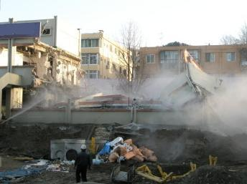
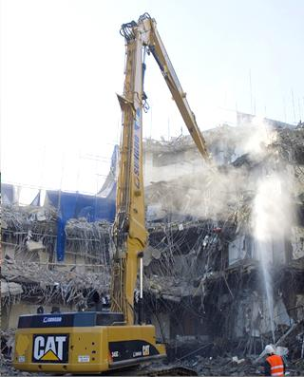
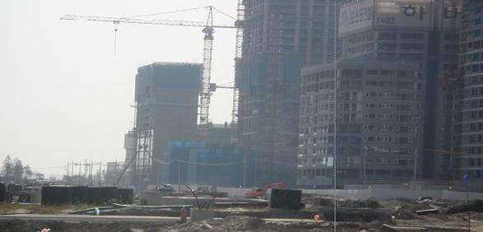
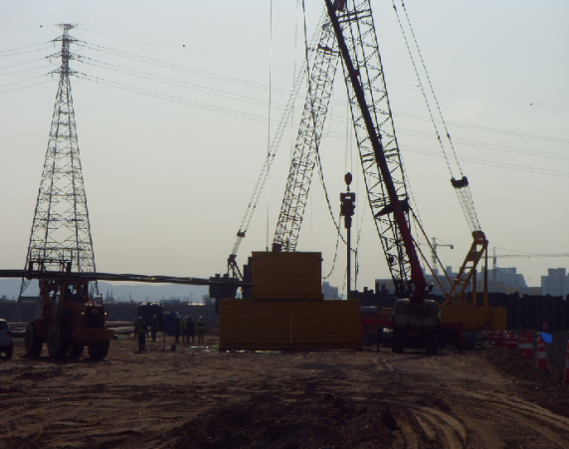
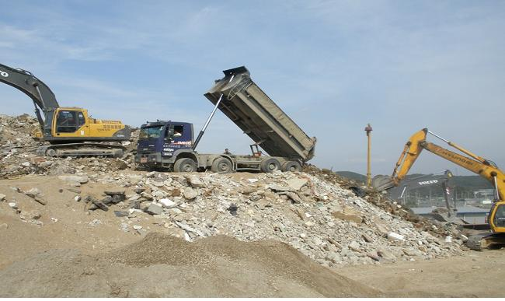
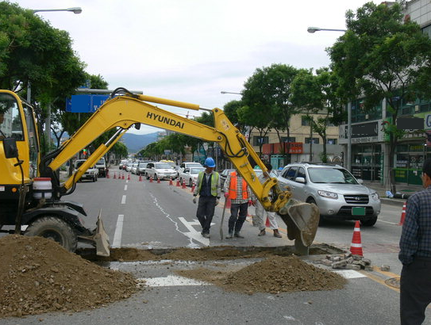
주요 비산먼지 발생 오염원
건물해체
건물해체
건축공사
토목공사
건폐처리
도로굴착

Slide 10
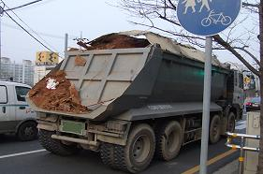
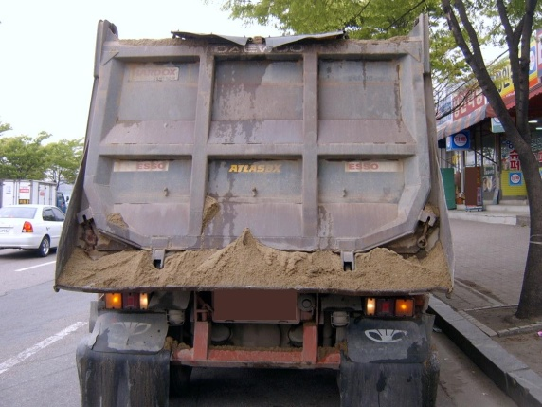
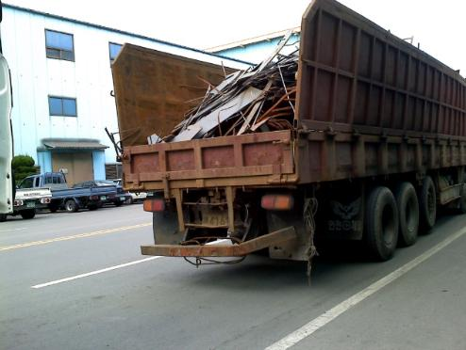
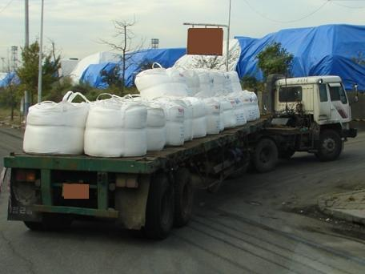
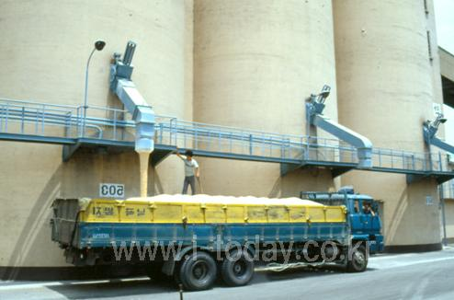
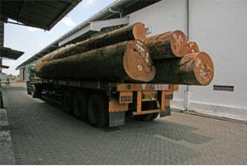
주요 비산먼지 발생 오염원
토사운반
모래운반
고철운반
곡물 포장백 운반
곡물운반
원목운반

Slide 11
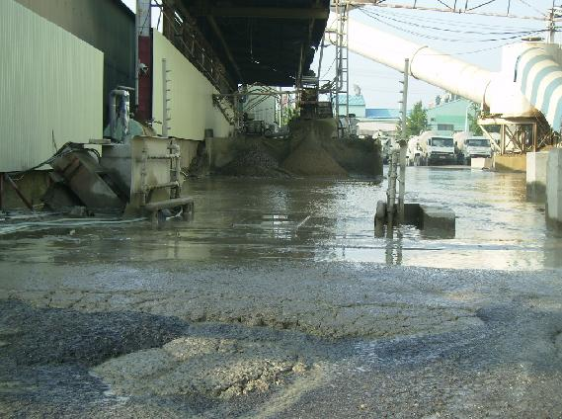
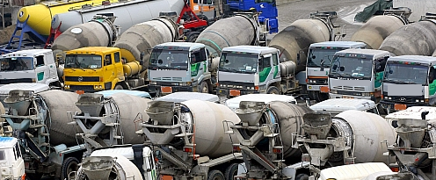
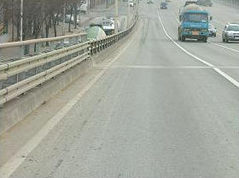
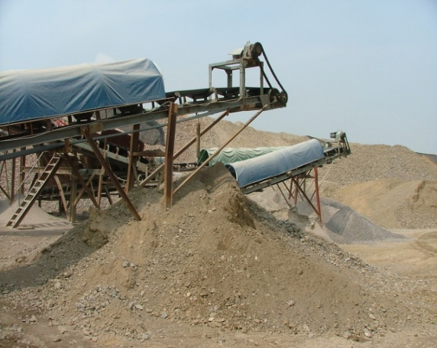
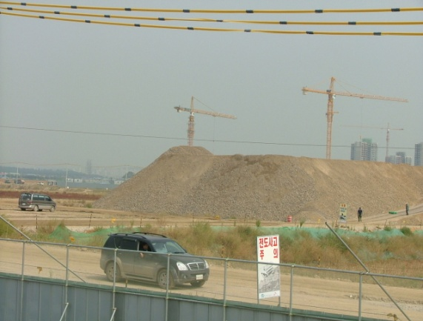
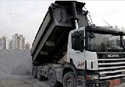
주요 비산먼지 발생 오염원
레미콘제조
레미콘 차량
도로 유출 시멘트 분진
골재파쇄
골재야적
골재운반

Slide 12
비산먼지사업장 관리요령
분체상물질 야적하는 경우에는 이렇게 하여야 한다
야적물질 1일 이상 보관 ⇒ 방진덮개로 덮을 것
야적물질 최고저장높이 ⇒ 1/3 이상 방진벽 설치
최고저장높이 ⇒ 1.25배 이상 방진망 설치
야적물질 비산먼지 발생억제 ⇒ 살수 시설을 설치
인천시 엄격한 관리기준(2009년부터 시행)
⇒ 비산먼지 관리 실명제 및 야적물질은 가능한 직접 반출 원칙
⇒ 야적이 필요 시 야적장소 및 면적 지정

Slide 13
비산먼지사업장 관리요령
분체상 물질 싣고, 내리기의 경우에는 이렇게 하여야 한다
풍속 평균초속 8m 이상 ⇒ 작업 중지
싣거나 내리는 장소 주위
⇒ 고정식 또는 이동식 살수 시설설치 · 운영
⇒ 살수반경 5m 이상, 수압 3kg/㎠ 이상
인천시 엄격한 관리기준(2009년부터 시행)
⇒ 살수반경 7m 이상, 수압 5kg/㎠ 이상
⇒ 사료부원료 이동식집진시설 캐노피(원심력 또는 여과집진기) 등 설치
⇒ 원목수피 즉시 수거 후 작업구간 물청소
⇒ 진공차1대, 고압살수차 1대 운행, 고정 청소인원 1명 배치

Slide 14
비산먼지사업장 관리요령
분체상물질 수송의 경우에는 이렇게 하여야 한다
덮개 설치 ⇒ 적재물이 외부에서 보이지 않고, 흘림이 없도록 할 것
적재물 ⇒ 적재함 상단 수평 5㎝ 이하 적재
비포장 사설도로는 반지름 500m 이내 10가구 이상 주거시설이 있는 경우
⇒ 반지름 1㎞ 이내 포장 또는 간이포장, 살수
인천시 엄격한 관리기준(2009년부터 시행)
⇒ 운반차량은 사업장명, 적재함 규격 등 표시문구 차량전면(측면) 부착
⇒ 화물운송차량 비디오 점검 시행

Slide 15
비산먼지사업장 관리요령
분체상물질 운반차량 관리는 이렇게 하여야 한다(1)
자동식 세륜, 세차시설 설치
⇒ 롤러에 차바퀴를 닿게 한 후 전력 또는 차량 동력을 이용 바퀴 회전 차바퀴
부착된 흙 제거
수조식 세륜, 세차시설 설치
⇒ 수조의 넓이 : 수송차량의 1.2배 이상, 깊이 20센티미터 이상
⇒ 수조의 길이 : 수송차량 전체길이의 2배 이상
⇒ 세척수 연속 순환을 위한 침전조 및 배관 설치
측면 살수 설치
⇒ 살수높이 : 수송차량의 바퀴부터 적재함 하단부까지
⇒ 살수길이 : 수송차량 전체길이의 1.5배 이상
⇒ 살 수 압 : 5㎏／㎠ 이상

Slide 16
비산먼지사업장 관리요령
분체상물질 운반차량 관리는 이렇게 하여야 한다(2)
공사장 내 통행차량 ⇒ 시속 20㎞ 이하 운행
공사장 외부 통행 ⇒ 세륜, 세차 및 적재함 외부 청소로 토사 유출 방지
세차시설의 효과적인 사용방법
⇒ 자동식
- 분체상 물질이 가장 많이 부착되는 바퀴 및 흙받이 부근 세륜 및 측면살수
- 이동식 고압살수기로 남은 토사 제거 및 차체 물기 제거
- 자동센서식의 경우 정지하지 않고 통과하는 경우 토사제거 효율이
구동식 보다 낮으므로 일정시간 체류 후 통과
⇒ 수조식
- 바퀴가 충분히 잠길수 있도록 충분한 물 공급 및 깨끗한 용수 공급을 위한
침전조, 순환배관 설치

Slide 17
비산먼지사업장 관리요령
분체상물질 운반차량 관리는 이렇게 하여야 한다(3)
인천시 엄격한 관리기준(2009년부터 시행)
⇒ 자동세륜시설 출구별 1대 설치
⇒ 살수압 5kg/㎠ 이상, 차량 세륜시설 진입 10초전 살수
(적재함 전체 높이로 살수)
⇒ 차량 측면, 후면, 돌출부위 분체상 물질 제거
(자동식 세륜 세차시설 높이 : 2.2m 이상 )
건축물 해체공사장에서는 이렇게 하여야 한다.
건축물해체작업을 하는 경우 먼지가 공사장 밖으로 흩날리지 아니하도록
방진막·방진벽을 설치하고, 물뿌림 시설을 설치하여 작업 시 물을 뿌리는
등 비산먼지 발생 최소화

Slide 18
비산먼지사업장 관리요령
건축물 축조공사장, 토목공사장에서는 이렇게 하여야 한다
비산먼지가 발생되는 작업을 할 때에는 해당 작업부위 혹은 해당 층에 대하여
방진막 등을 설치
커튼 월(Curtain Wall) 및 창호공사가 완료된 경우에는 제외
철골 구조물의 내화 피복 작업시에는 먼지 발생량이 적은 공법을 사용하고
비산먼지가 외부로 확산되지 아니하도록 방진막 등을 설치
콘크리트 구조물의 내부 마감 공사시 거푸집 해체에 따른 조인트 부위 등
돌출면의 면고르기 연마작업시에는 방진막 등을 설치
공사중 건물 내부바닥은 항상 청결하게 유지 관리하여 비산먼지 발생 최소화
건축물 축조 공사장 및 토목 공사장에서 철 구조물의 분사방식에 대한
야외도장 시 방진막 등을 설치

Slide 19
비산먼지 관계 법령 해석
비산먼지발생대상사업
1. 시멘트·석회 ·플라스터 및 시멘트 관련 제품의 제조 및 가공업
2. 비금속물질의 채취 ·제조 ·가공업
3. 제1차 금속제조업
4. 비료 및 사료제품의 제조업
5. 건설업
6. 시멘트 ·석탄 ·토사 ·사료 ·곡물 ·고철의 운송업
7. 운송장비제조업
8. 저탄시설의 설치가 필요한 사업
9. 고철 ·곡물 ·사료 ·목재 및 광석의 하역업 또는 보관업
10. 금속제품 제조가공업

Slide 20
비산먼지 관계 법령 해석
비산먼지발생사업 중 건설업 신고대상사업
가. 건축물축조공사 : 건축물의 증·개축 및 재축을 포함하며, 연면적 1,000㎡
이상인 공사만 해당. 다만, 굴정공사는 총연장 200m 이상
또는 굴착토사량 200㎥이상
나. 토목공사 : 구조물의 용적 합계 1,000㎥ 이상이거나 공사면적 1,000㎡ 이상
또는 총연장 200m 이상인 공사
다. 조경공사 : 면적 합계 5,000㎡ 이상
라. 지반조성공사 중 건축물해체공사 : 연면적 3,000㎡ 이상
마. 토공사 및 정지공사 : 공사면적 합계 1,000㎡ 이상(농지정리 제외)
바. 그 밖에 공사 : 가목부터 마목까지의 공사에 준하는 공사로서 해당
가목부터 마목까지의 공사규모 이상인 공사만 해당

Slide 21
비산먼지 관계 법령 해석
비산먼지발생억제를 위한 시설 및 조치
배출공정 | 시설의 설치 및 조치에 관한 기준
1. 야적(분체상 물질을 야적하는 경우에 한한다) | 가. 야적물질을 1일 이상 보관하는 경우 방진덮개로 덮을 것 나. 야적물질의 최고저장높이의 1/3 이상의 방진벽을 설치하고, 최고저장높이의 1.25배 이상의 방진망(막)을 설치할것. 다만, 건축물축조 및 토목공사장·조경공사장·건축물해체공사장의 공사장경계에는 높이 1.8m(공사장 부지 경계선으로부터 50m 이내에 주거·상가 건물이 있는 곳의 경우에는 3m) 이상의 방진벽을 설치하되, 둘 이상의 공사장이 붙어 있는 경우의 공동경계면에는 방진벽을 설치하지 아니할 수 있다. 다. 야적물질로 인한 비산먼지 발생억제를 위하여 물을 뿌리는 시설을 설치할 것(고철야적장과 수용성물질 등의 경우는 제외 라. 공장 내 시멘트 제조를 위한 원료 및 연료는 최대한 3면이 막히고 지붕이 있는 구조물 내에 보관. 보관시설의 출입구는 방진망(막) 설치(시멘트 제조업만 해당) 마. 가 내지 라와 동등하거나 그 이상의 효과를 가지는 시설의 설치 또는 조치를 하는 경우에는 가목부터 다목까지 그에 해당하는 시설의 설치 또는 조치를 제외한다.

Slide 22
비산먼지 관계 법령 해석
비산먼지발생억제를 위한 시설 및 조치
배출공정 | 시설의 설치 및 조치에 관한 기준
2. 싣기 및 내리기(분체상 물질을 싣고 내리는 경우만 해당) | 가. 이동식 집진시설 또는 분무식 집진시설 설치(석탄제품제조업, 제철·제강업 또는 곡물하역업) 나. 고정식 또는 이동식 물을 뿌리는 시설(살수반경 5m이상, 수압 3kg/㎤)을 설치·운영 (곡물작업장 제외) 다. 풍속 평균초속 8m/s 이상일 경우 작업 중지 라. 공장 내 싣기 및 내리기는 최대한 밀폐된 시설에서만 실시 (시멘트 제조업만 해당) 마. 조쇄를 위한 내리기 작업은 최대한 3면이 막히고 지붕이 있는 구조물 내에서 실시. 다만, 수직갱에서의 조쇄를 위한 내리기 작업은 충분한 살수를 실시할 수 있는 시설 설치(시멘트 제조 업만 해당) 바. 가목부터 마목까지와 같거나 그 이상의 효과를 가지는 시설을 설치하거나 조치하는 경우 가목부터 마목까지 중 그에 해당 하는 시설의 설치 또는 조치를 제외한다.

Slide 23
비산먼지 관계 법령 해석
비산먼지발생억제를 위한 시설 및 조치
배출공정 | 시설의 설치 및 조치에 관한 기준
3. 수송 | 가. 적재함 덮개를 설치하여 적재물이 외부에서 보이지 아니하고 흘림이 없도록 할 것 나. 적재함 상단으로부터 수평 5cm 이하까지 적재물을 수평으로 적재할 것 다. 도로가 비포장 사설도로인 경우 비포장 사설도로로부터 반지름 500m 이내에 10가구 이상의 주거시설이 있을 때에는 해당 부락으로부터 반지름 1km 이내의 경우에는 포장, 간이포장 또는 살수등을 할 것 라. 다음의 어느 하나에 해당하는 시설을 설치할 것 (1) 자동식 세륜(洗輪)시설 금속지지대에 설치된 롤러에 차바퀴를 닿게 한 후 전력 또는 차량의 동력을 이용하여 차바퀴를 회전시키는 방법으로 차바퀴에 묻은 흙 등을 제거할 수 있는 시설

Slide 24
비산먼지 관계 법령 해석
비산먼지발생억제를 위한 시설 및 조치
배출공정 | 시설의 설치 및 조치에 관한 기준
3. 수송 | (2) 수조를 이용한 세륜시설 - 수조의 넓이 : 수송차량의 1.2배 이상 - 수조의 깊이 : 20cm 이상 - 수조의 길이 : 수송차량 전체길이의 2배 이상 - 수조수 순환을 위한 침전조 및 배관을 설치하거나 물을 연속적 으로 흘려 보낼 수 있는 시설을 설치할 것 마. 다음 규격의 측면살수시설을 설치할 것 - 살수높이 : 수송차량의 바퀴부터 적재함 하단부까지 - 살수길이 : 수송차량 전장의 1.5배 이상 - 살 수 압 : 3kg/㎠ 이상

Slide 25
비산먼지 관계 법령 해석
비산먼지발생억제를 위한 시설 및 조치
배출공정 | 시설의 설치 및 조치에 관한 기준
3. 수송 | 바. 수송차량은 세륜 및 측면 살수 후 운행하도록 할 것 사. 먼지가 흩날리지 아니하도록 공사장안의 통행차량은 시속 20km 이하로 운행할 것 아. 통행차량의 운행기간 중 공사장 안의 통행도로에는 1일 1회 이상 살수할 것 자. 광산 진입로는 임시로 포장하여 먼지가 흩날리지 아니하도록 할 것 (시멘트 제조업만 해당) 차. 가목부터 자목까지의 같거나 그 이상의 효과를 가지는 시설을 설치 하거나 조치하는 경우에는 가목부터 자목까지 중 그에 해당하는 시설의 설치 또는 조치를 제외한다.

Slide 26
비산먼지 관계 법령 해석
비산먼지발생억제를 위한 시설 및 조치
배출공정 | 시설의 설치 및 조치에 관한 기준
10.그 밖에 공정(건축물축조공사장, 토목공사장 및 건물해체공사장의 경우만 해당한다) | 가. 건축물축조공사장에서는 먼지가 공사장 밖으로 흩날리지 아니하도록 다음과 같은 시설을 설치하거나 조치를 할 것 (1) 비산먼지가 발생되는 작업(바닥청소, 벽체연마작업, 절단작업, 분사방식에 의한 도장작업 등의 작업을 말한다) 을 할 때에는 해당작업부위 혹은 해당층에 대하여 방진막 등을 설치할 것. 다만, 커튼 월(curtain wall) 및 창호공사가 완료된 경우에는 그러하지 아니하다. (2) 철골구조물의 내화피복작업 시에는 먼지발생량이 적은 공법을 사용하고 비산먼지가 외부로 확산되지 아니하도록 방진막 등을 설치할 것 (3) 콘크리트구조물의 내부마감공사시 거푸집 해체에 따른 조인트 부위 등 돌출면의 면고르기 연마작업시에는 방진막 등을 설치 하여 비산먼지 발생을 최소화할 것

Slide 27
비산먼지 관계 법령 해석
비산먼지발생억제를 위한 엄격한 기준
배출공정 | 시설의 설치 및 조치에 관한 기준
1. 야적 | 가. 야적물질을 최대한 밀폐된 시설에 저장 또는 보관할 것 나. 수송 및 작업차량 출입문을 설치할 것 다. 보관·저장시설은 가능한 한 3면이 막히고 지붕이 있는 구조가 되도록 할 것
2. 싣기 및 내리기 | 가. 최대한 밀폐된 저장 또는 보관시설 내에서만 분체 상 물질을 싣거나 내릴 것 나. 싣거나 내리는 장소 주위에 고정식 또는 이동식 물뿌림시설(물뿌림 반경 7m 이상, 수압 5kg/㎠이상)을 설치할 것

Slide 28
비산먼지 관계 법령 해석
비산먼지발생억제를 위한 엄격한 기준
배출공정 | 시설의 설치 및 조치에 관한 기준
3. 수송 | 가. 적재물이 흘러내리거나 흩날리지 아니하도록 덮개가 장치된 차량 으로 수송할 것 나. 다음 규격의 세륜시설을 설치할 것 금속지지대에 설치된 롤러에 차바퀴를 닿게 한 후 전력 또는 차량의 동력을 이용하여 차바퀴를 회전시키는 방법 또는 이와 동등하거나 그 이상의 효과를 지닌 자동물뿌림 장치를 이용하여 차바퀴에 묻은 흙 등을 제거할 수 있는 시설 다. 공사장 출입구에 환경전담요원을 고정배치하여 출입차량의 세륜·세차를 통제하고 공사장 밖으로 토사가 유출되지 아니하도록 관리할 것 라. 공사장내 차량통행도로는 다른 공사에 우선하여 포장하도록 할 것

Slide 29
비산먼지발생사업(변경)신고 절차
착공전 비산먼지 발생사업 신고
서구 환경보전과
신고필증 교부
서구 환경보전과
비산먼지 발생억제시설 설치
신고수리 후 즉시
변경사유 발생시 변경신고
서구 환경보전과
❍ 신고자 : 발주자로부터 최초로 공사를 도급받은 자
※ 공사지역이 2이상의 특별시ㆍ광역시 또는 도에 걸쳐 있는 경우 당해 공사지역의
면적 또는 길이가 가장 많이 포함되는 지역 관할 시ㆍ도지사에게 신고
❍ 변경신고
- 사업장 명칭 또는 대표자 변경, 공사기간 연장 [변경 후 7일이내]
- 비산먼지 배출공정 변경, 사업규모 변경 및 종류추가, 비산먼지발생억제시설 또는
조치사항 변경 [변경 전〕

Slide 30
위반사항에 따른 벌칙 규정
1년 이하의 징역 또는 1,000만원 이하 벌금
- 비산먼지 발생시설에 대한 사용제한 등의 명령 위반
300만원 이하 벌금
비산먼지 발생을 억제하기 위한 시설 미 설치 또는 미 조치
비산먼지의 발생을 억제하기 위한 시설의 설치나 조치의 이행 또는
개선명령을 이행하지 아니한 경우
- 비산먼지 발생 신고 또는 변경신고를 아니한 경우
200만원 이하 과태료
비산먼지 발생을 억제하기 위한 시설 미 설치 또는 미 조치
(시멘트, 석탄, 토사 등 분체 상 물질 운반의 경우)
100만원 이하 과태료
- 비산먼지 발생 변경신고를 하지 아니한 경우

Slide 31
행정처분기준
위 반 사 항 | 근거법령 | 행정처분기준 (1년)
 |  | 1차 | 2차 | 3차
비산먼지발생사업 신고 또는 변경신고를 하지 아니한 경우 | 법 제43조 제1항, 제2항 | 경 고 | 사용중지
법 제43조제1항의 규정에 의한 필요한 조치를 이행하지 아니한 경우 |  | 조치이행명령 | 사용중지
법 제43조제2항의 규정에 의한 시설이나 조치가 기준에 맞지 아니한 경우 | 법 제43조 제2항, 제3항 | 개선명령 | 사용중지
법 제43조제2항의 규정에 의한 조치의 이행 또는 개선 명령을 이행하지 아니한 경우 | 법 제43조 제3항 | 사용중지

Slide 32
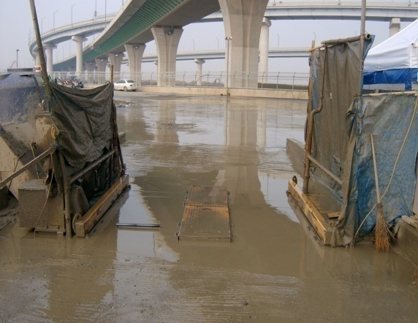
주요 위반 지적 사례(1)
살수 시설 설치 및 조치 기준 위반
- 고정식 또는 이동식 살수시설 미 설치 또는 살수량 부족
: 분체상 물질 싣고 내리는 장소 주위에서 반드시 설치 운영
- 공사장 안 통행도로 살수 미조치 또는 살수량 부족
수송차량 적재물 적재기준 위반
- 적재함 상단 5cm 이하 미 준수
- 청소 상태 불량 및 덮게 적정하게 덮지 않아 먼지유출
세륜세차 시설 불량
세륜·세차시설 부적정 설치 사용
- 세륜시간 미 준수로 주변도로 토사 유출
- 부직포 대용 사용으로 주변도로 토사 유출
수송차량 적재,덮개 불량

Slide 33
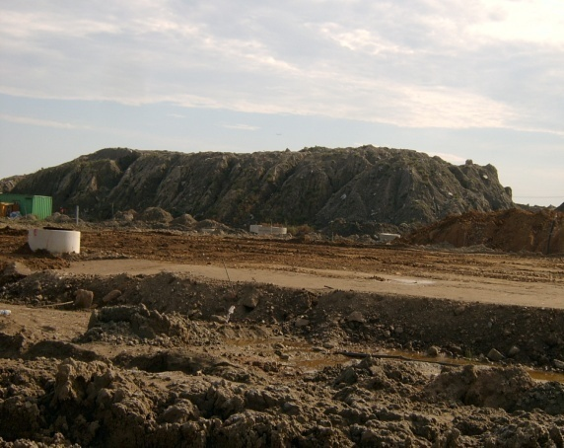
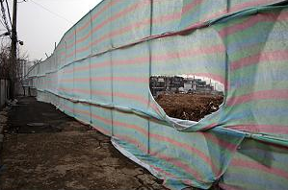
주요 위반 지적 사례(2)
비산먼지 발생사업 신고 및 변경신고 미 이행
【 주요 변경신고 사항 】
- 공정 변경, 규모 증가, 축소, 추가 시 사전 변경신고,
- 사업장 명칭, 대표자 변경 후 7일 이내,
- 건설 공사기간 연장 시 7일 이내
방진덮개 미 설치
야적물질 보관 및 관리 부적합
방진벽 낮게 설치 : 최고 저장 높이 1/3 이상 설치
방진망(막) 낮게 설치 : 최고 저장 높이 1.25배 이상
방진덮개 미 설치 또는 일부 미설치
방진벽 훼손 방치

Slide 34
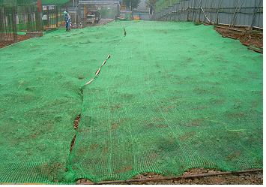
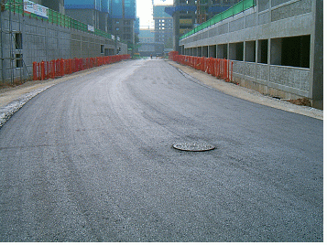
비산먼지 저감 우수사례(1)
분체상 물질 보호덮개 설치
사업장 내부도로 가 포장

Slide 35
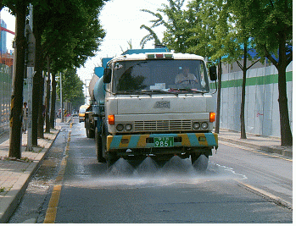
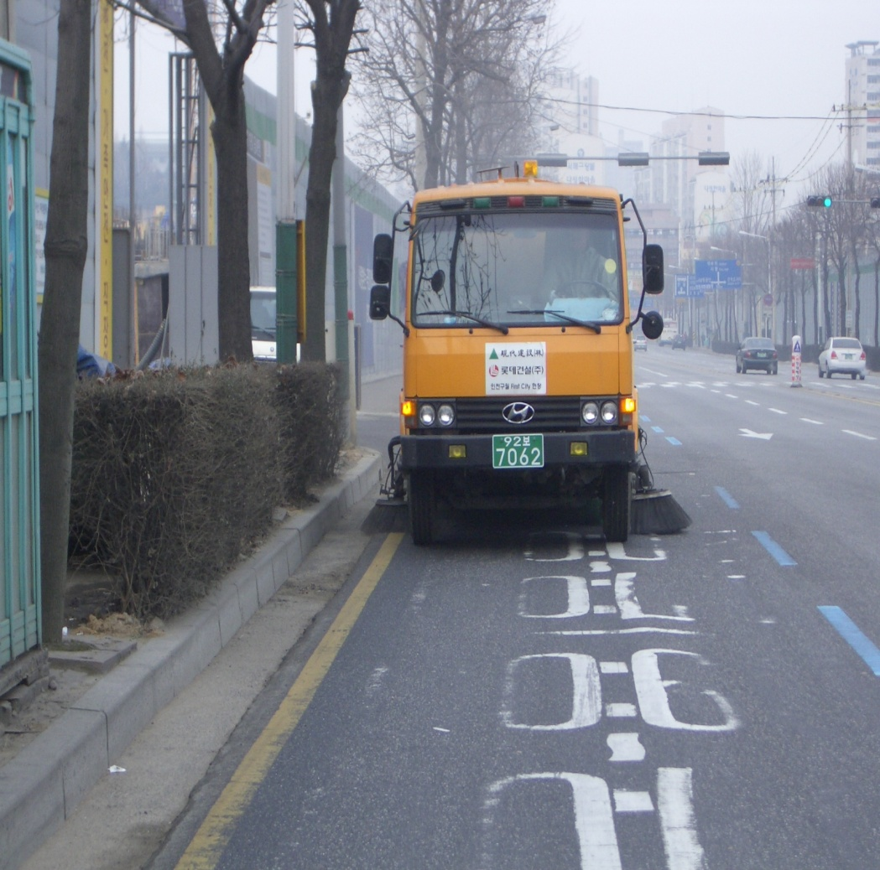
비산먼지 저감 우수사례(2)
공사장 내부 및 주변 살수차 운영
사업장 외부 도로 진공청소차 운영

Slide 36
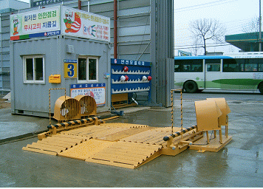
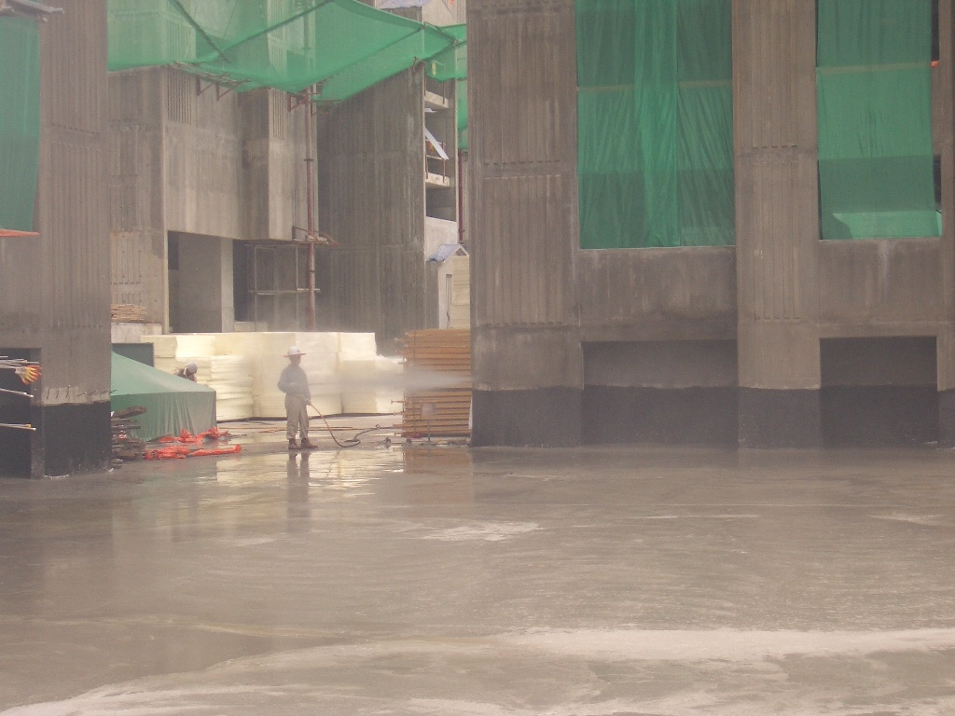
비산먼지 저감 우수사례(3)
건식 세륜기 설치 운영
사업장 내부 수시 살수

Slide 37
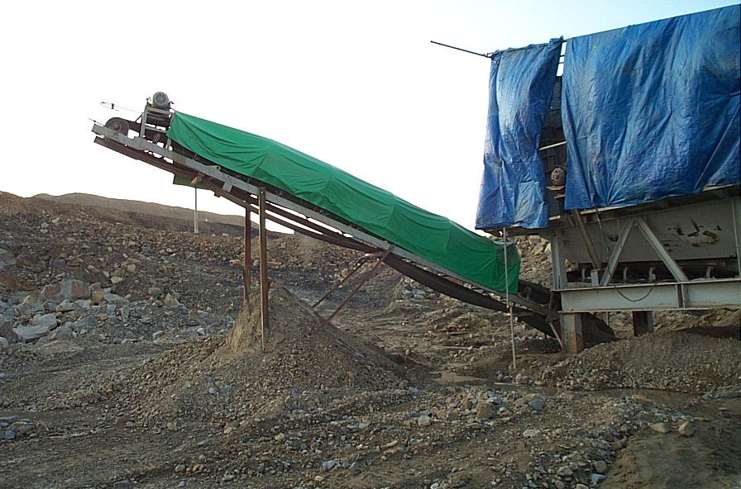
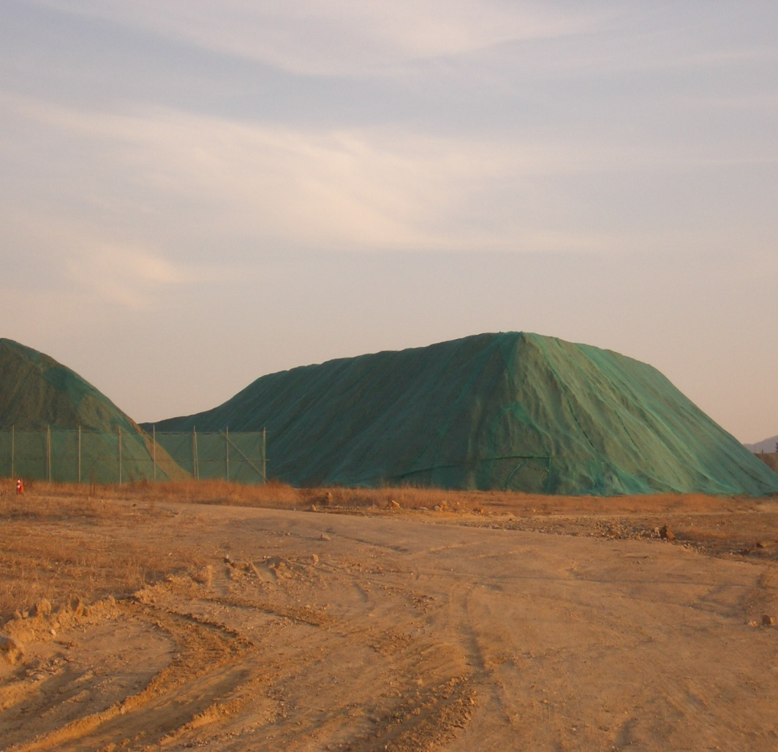
비산먼지 저감 우수사례(4)
골재 이송로 방진덮개 설치
야적물질 방진덮개 설치

Slide 38
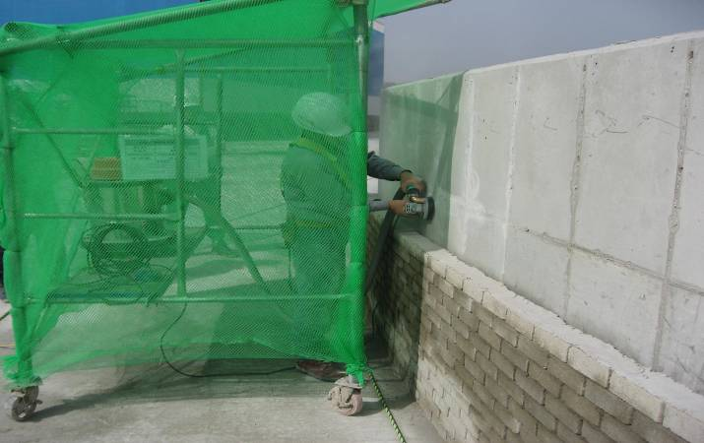
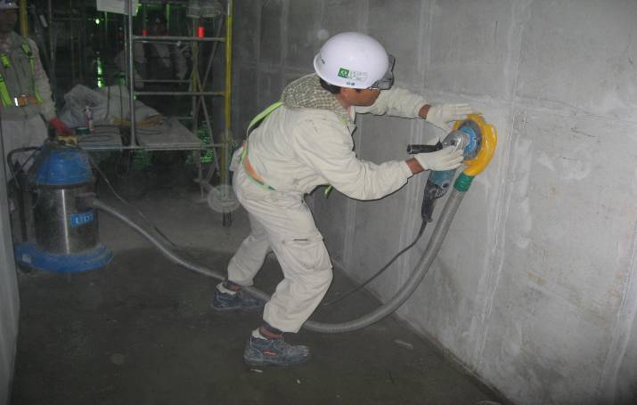
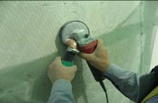
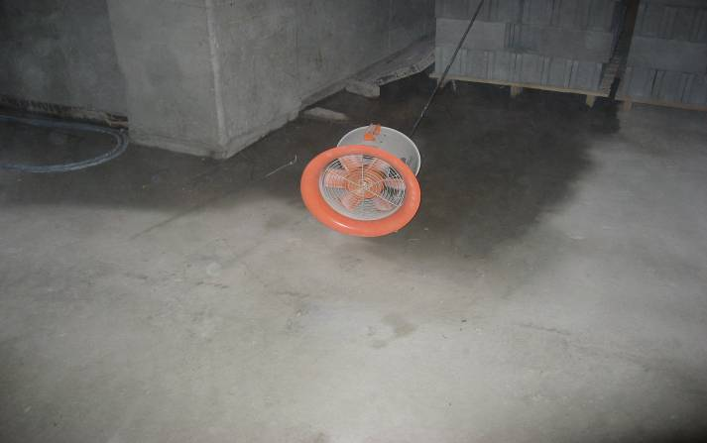
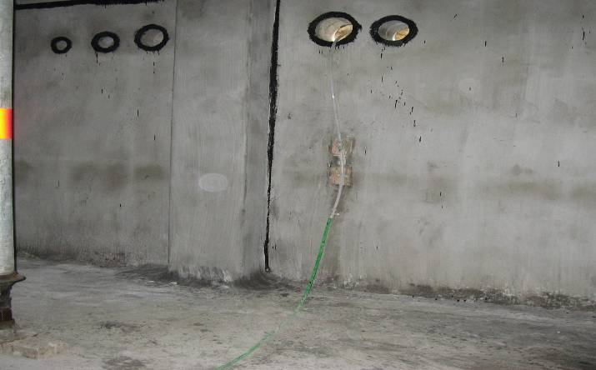
비산먼지 저감 우수사례(5)
비산먼지 날림 방지틀 활용
그라인더 집진기 활용
배풍기 설치
지하주차장 살수 실시(고무호스 이용)

Slide 39
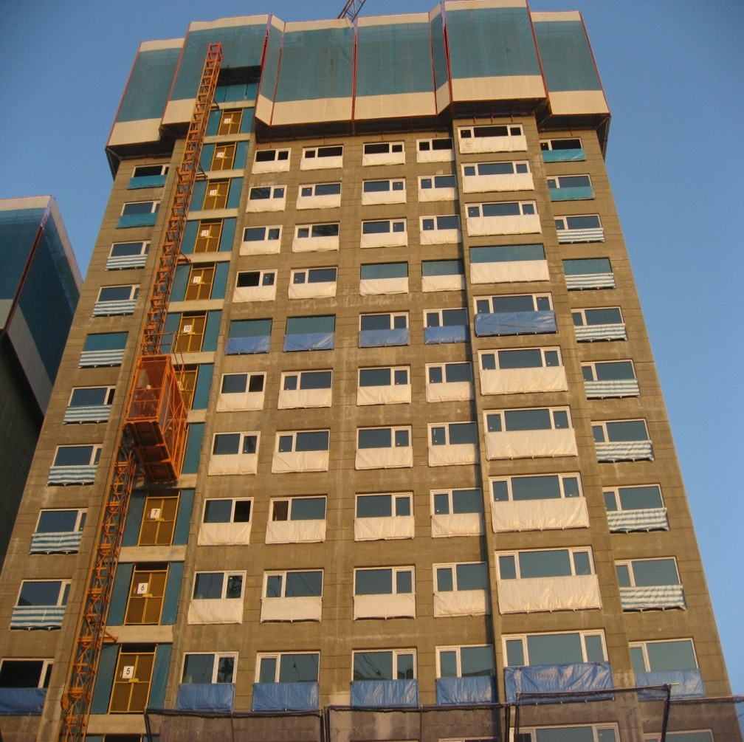
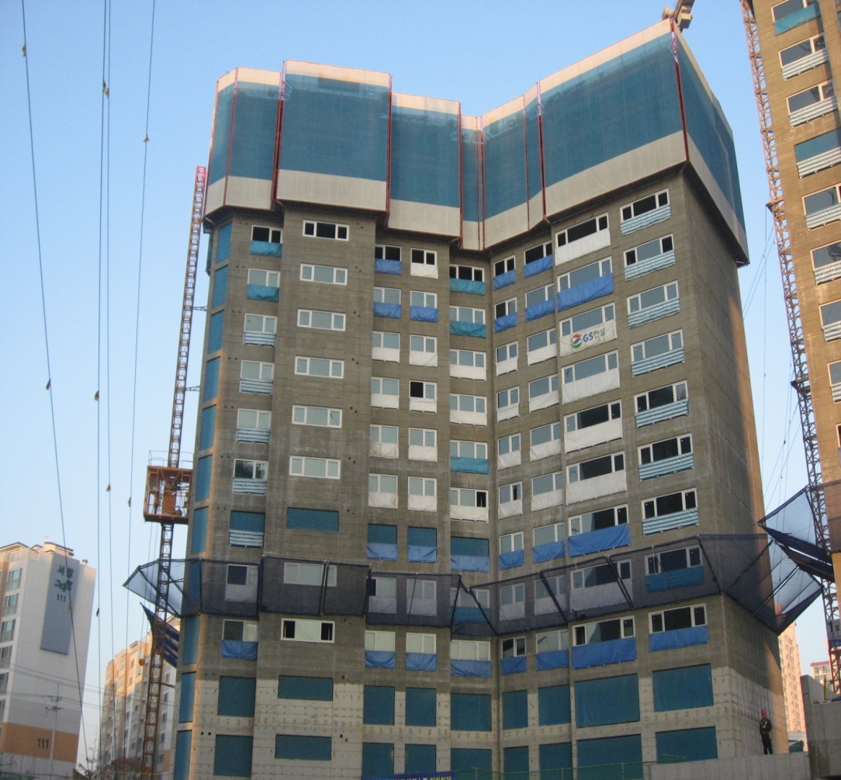
비산먼지 저감 우수사례(6)
먼지 및 소음 저감을 위한 외부 창호 조기 설치

Slide 40
비산먼지 저감 우수사례(7)
골재 이송로 방진덮개 설치
야적물질 방진덮개 설치

Slide 41

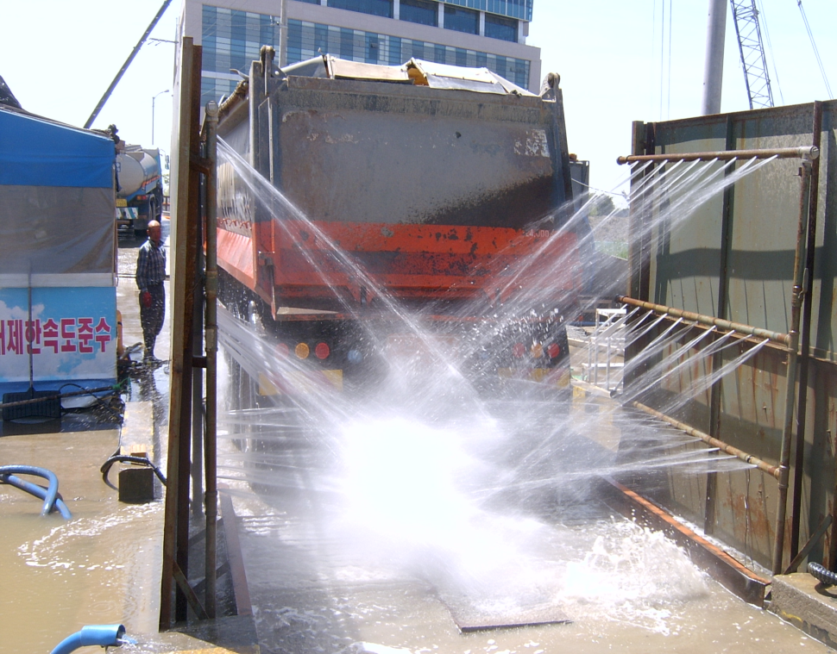
비산먼지 저감 우수사례(8)
공사장 세륜·세차시설(1)
<불량 세륜 ∙ 세차시설>
<우수사례>

Slide 42
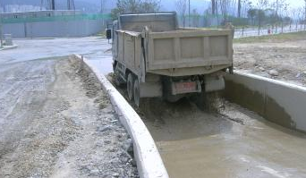
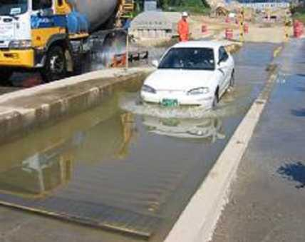
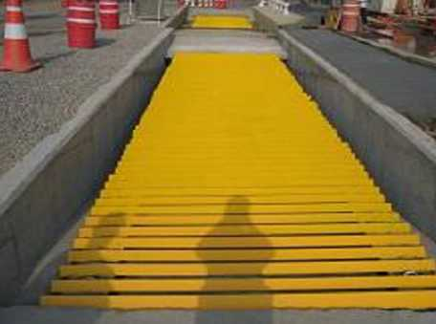
비산먼지 저감 우수사례(9)
공사장 세륜·세차시설(2)
<불량 수조식 세륜시설>
<적정 규격 수조식 세륜시설>

Slide 43
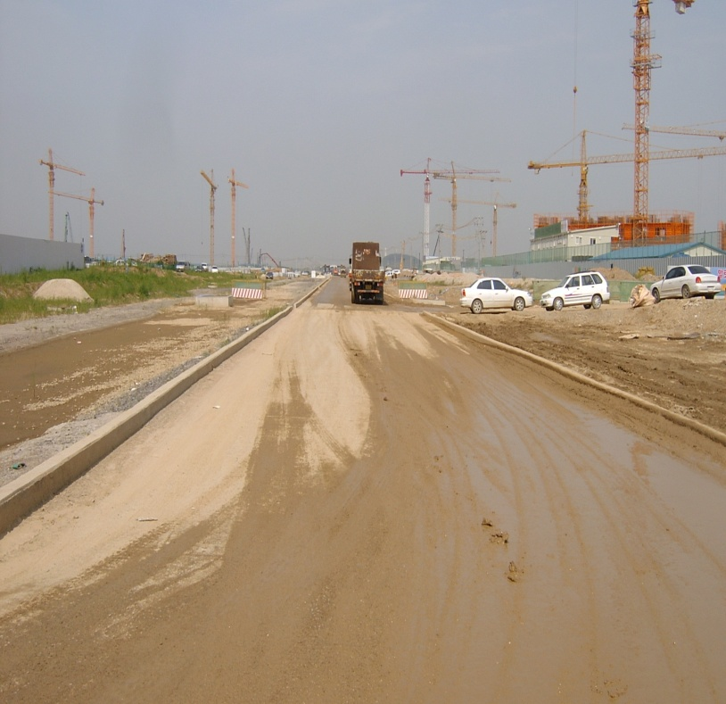
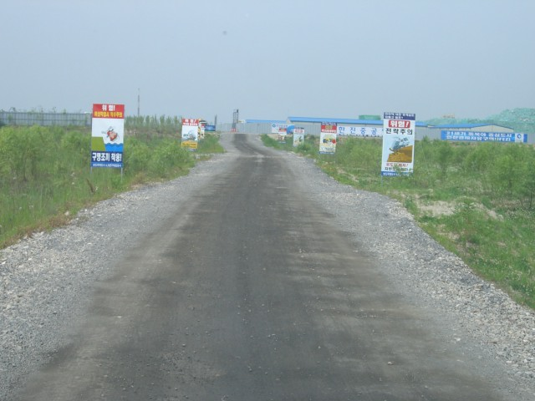
비산먼지 저감 우수사례(10)
공사장 내 임시도로 관리
<임시 도로관리 부실>
<임시 도로 포장 및 살수 우수사례>

Slide 44

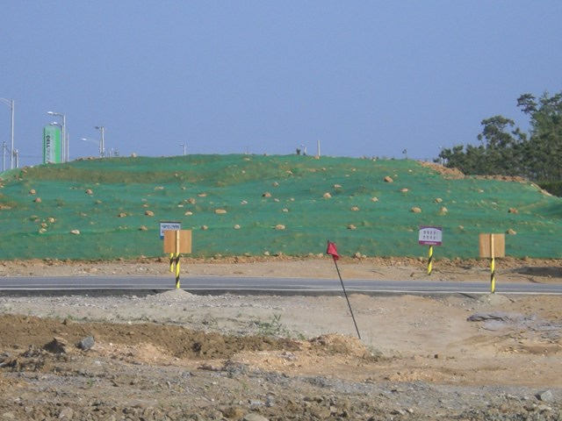
비산먼지 저감 우수사례(11)
공사장 야적토사 관리
<야적토사 방진덮개 미 설치>
<야적토사 방진덮개 설치 우수사례>

Slide 45
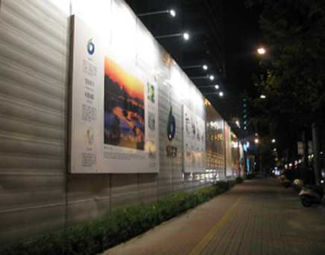

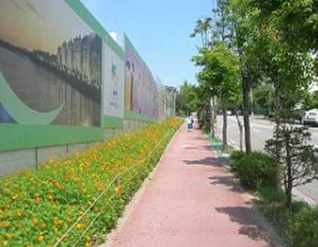
비산먼지 저감 우수사례(12)
공사장 방진벽 관리
<규격 미달 방진벽>
<도시 미관을 고려한 방진벽 설치>

Slide 46
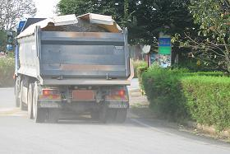
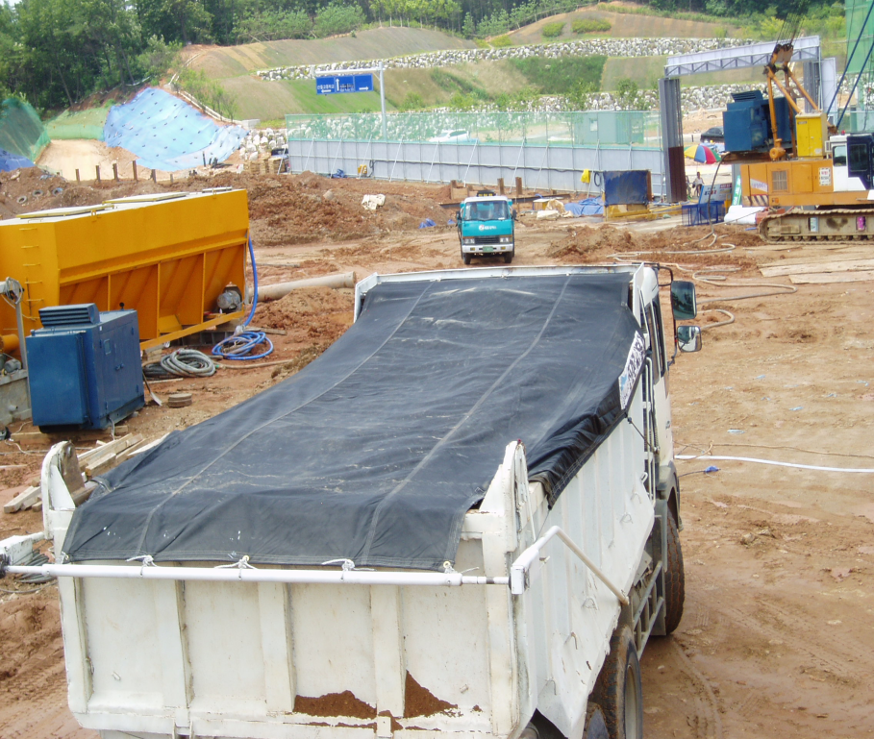
비산먼지 저감 우수사례(13)
토사 운반차 적재함 덮개 관리
<과적 및 불량 적재함 덮개>
<적재함 덮개 우수사례>

Slide 47
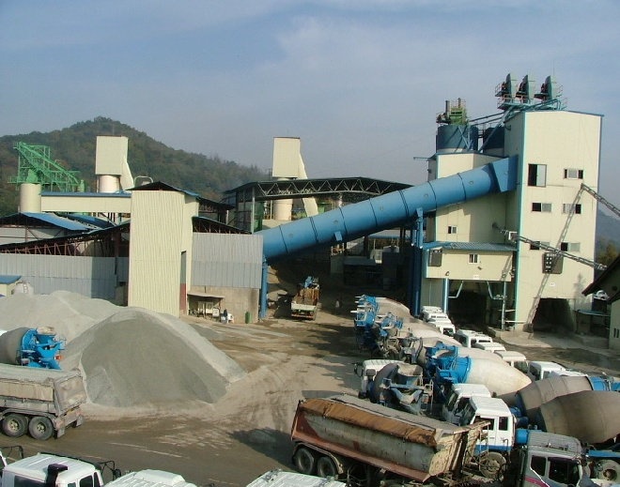
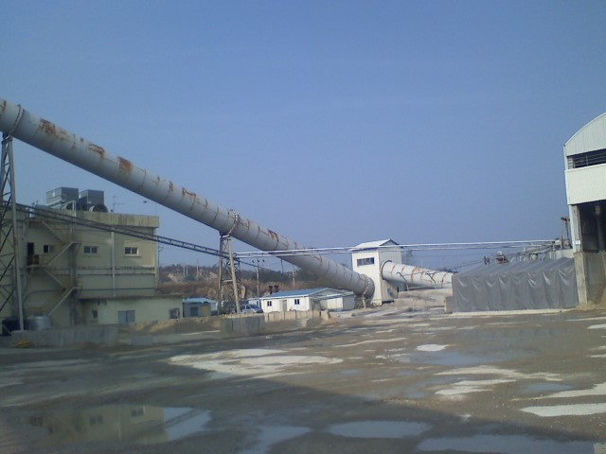
비산먼지 저감 우수사례(14)
레미콘 공장 내부 환경 관리
<사업장 환경관리 부적정>
<우수사례>

Slide 48
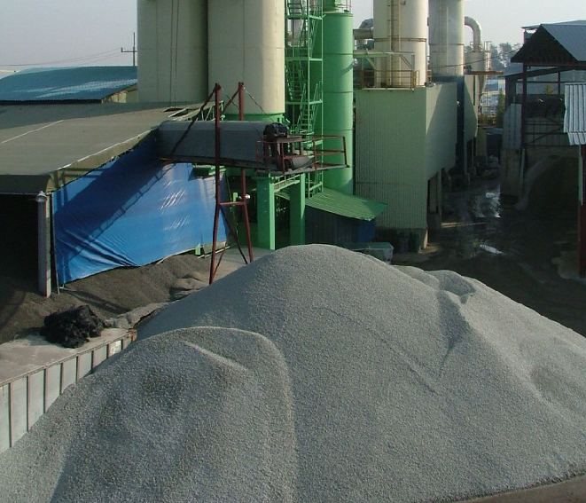

비산먼지 저감 우수사례(15)
레미콘 공장 야적 토사 관리
<야적토사 방치>
<우수사례>

Slide 49


비산먼지 저감 우수사례(16)
골재 취급시설 비산먼지 관리
<파쇄 골재 방치>
<우수사례>

Slide 50


비산먼지 저감 우수사례(17)
건물 축조 비산먼지 관리
<방진막 불량으로 외부로 먼지 유출>
<우수사례>

Slide 51



비산먼지 저감 우수사례(18)
건물 축조 내부 비산먼지 관리
내부 청소미흡으로
작업시 먼지 외부 유출
<내부 청소 및 살수로 먼지저감>

Slide 52


비산먼지 저감 우수사례(19)
건물 철거 공사장 비산먼지 관리(1)
<살수조치 미흡 비산먼지 확산>
<살수로 비산먼지 저감>

Slide 53


비산먼지 저감 우수사례(20)
건물 철거 공사장 비산먼지 관리(2)
<방진벽 설치 불량 >
<우수사례>

Slide 54


건설공사장 도료비산 관련
건설공사장 도료비산 저감 규정
관련 규정 (대기환경보전법 시행규칙 제58조제4항 [별표 14])
- 비산먼지가 발생되는 작업 (바닥청소, 벽체연마작업, 절단작업,
분사방식에 의한 도장작업 등의 작업을 말한다)을 할 때에는
해당 작업부위 혹은 해당 층에 대하여 방진막 등을 설치할 것
건설공사장 도료비산 저감 사례

Slide 55
04
특정공사사전신고사업장 관리

Slide 56
특정공사 사전신고
특정공사의 사전신고 (소음·진동관리법 제22조)
  생활소음 · 진동을 발생하는 공사로서 환경부령이 정하는 특정공사를 시행하고자 하는 자는 환경부령으로 정하는 바에 따라 관할 시장 ·군수 ·구청장에게 신고하여야 한다.
  제1항에 따라 신고를 한 자가 그 신고한 사항 중 환경부령으로 정하는 중요한 사항을 변경하려면 시장 ·군수·구청장에게 변경신고를 하여야 한다.
  제1항에 따른 특정공사를 시행하고자 하는 자는 환경부령으로 정하는 바에 따라 방음시설을 설치한 후 공사를 시작하여야 한다.
  제3항에도 불구하고 공사현장의 특성에 따라 방음시설의 설치가 곤란하면 별도의 방음대책을 세워야 한다.
  제4항에 따른 방음시설의 설치가 곤란한 경우와 별도의 방음대책에 관한 사항은 환경부령으로 정한다.

Slide 57
특정공사 사전신고
특정공사 사전신고 대상 기계,장비의 종류 [별표9)
(소음 · 진동관리법 시행규칙 제21조 제1항 관련)
  항타기,항발기 또는 항타항발기 (압입식 항타 항발기 제외)
  천공기
  공기압축기(공기토출량이 분당 2.83㎥ 이상 이동식)
  브레이커(휴대용 포함)
  굴삭기
  발전기
  로더
  압쇄기
  다짐기계
  콘크리트절단기
  ⑪ 콘크리트펌프

Slide 58
특정공사 사전신고
특정공사 사전신고 대상 공사 종류
소음진동관리법 시행규칙 [별표9]의 기계,장비를 5일 이상 사용하는
다음에 해당되는 공사
  연면적 1천제곱미터 이상인 건축물의 건축공사 및 연면적 3천제곱미터 이상인 건축물해체공사
  구조물의 용적 합계가 1천세제곱미터 이상 또는 면적합계가 1천제곱미터 이상인 토목건설공사
  면적합계가 1천제곱미터 이상인 토공사,정지공사
  총연장 200미터 이상 또는 굴착토사량의 합계가 200세제곱미터 이상인 굴정공사
  종합병원, 공공도서관, 학교, 공동주택, 주거지역의 부지경계선으로부터 직선거리 50미터 이내 지역의 공사

Slide 59
특정공사 사전신고 절차
착공전 특정공사 사전신고
서구 환경보전과
신고필증 교부
서구 환경보전과
소음저감시설 설치
신고수리 후 즉시
변경사유 발생시 변경신고
서구 환경보전과
❍ 변경사유
1. 특정공사사전신고 대상 장비의 30%이상 증가
2. 특정공사 기간 연장, 방음방진시설의 설치 명세 변경
3. 소음진동 저감 대책의 변경
4. 공사규모의 10%이상 확대
❍ 첨부서류
1. 특정공사의 개요(공사목적 및 공사일정표)
2. 공사장 위치도(공사장 주변주택 등 피해대상 표시)
3. 방음ㆍ방진시설의 설치명세 및 도면
4. 그 밖의 소음ㆍ진동 저감대책

Slide 60
특정공사 사전신고
공사장 방음시설 설치기준 (제21조제6항 관련)
  방음벽시설 전후의 소음도 차이(삽입손실]는 최소 7dB 이상 되어야 하며, 높이는 3M 이상 되어야 한다.
  공사장 인접지역에 고층건물 등이 위치하고 있어, 방음벽시설로 인한 음의 반사피해가 우려되는 경우에는 흡음형 방음시설을 설치하여야 한다.
  방음벽 시설에는 방음판의 파손, 도장부의 손상 등이 없어야 한다.
  방음벽시설의 기초부와 방음판, 지주 사이에 틈새가 없도록 하여 음의 누출을 방지하여야 한다.

Slide 61
위반사항에 따른 벌칙 규정
1년 이하의 징역 또는 500만원 이하 벌금
- 규제대상의 사용금지, 해당 공사의 중지 또는 폐쇄 명령 위반
6월 이하의 징역 또는 200만원 이하 벌금
작업시간 조정 등의 명령 위반
100만원 이하 과태료
방음시설을 설치하지 아니하고 특정공사를 시행한 자
생활소음,진동 규제기준을 초과하여 소음,진동을 발생한 자
특정공사 사전신고 또는 변경신고를 하지 아니한 자

Slide 62
생활소음 및 진동의 규제
생활소음 및 진동 규제기준 [공사장]
단위 : 소음 dB(A), 진동 dB(V)
구 분 | 생활소음 |  |  | 생활진동
 | 아침,저녁 (05:00~ 07:00, 18:00~ 22:00) | 주간 (07:00~ 18:00) | 야간 (22:00~ 05:00) | 주간 (06:00~ 22:00) | 심야 (22:00~ 06:00)
주거지역, 녹지지역, 관리지역 중 취락지구 및 관광·휴양개발진흥지구, 자연환경보전지역, 그 밖의 지역에 있는 학교, 병원, 공공도서관 | 60이하 | 65이하 | 50이하 | 65이하 | 60이하
그 밖의 지역 | 65이하 | 70이하 | 50이하 | 70이하 | 65이하

Slide 63
생활소음 및 진동의 규제
생활소음 진동규제와 관련한 행정처분 기준
위반사항 | 근거 법령 | 행 정 처 분 기 준
 |  | 1차 | 2차 | 3차 | 4차
(1) 법21조제2항에 따른 생활소음진동의 규 제기준을 초과한 경우 | 법 제23조제1항 | 작업시간의 조정, 방음방진시설의 설치 등의 명령 (과태료 60만원) | 작업시간의 조정, 방음방진시설의 설치 등의 명령 (과태료 120만원) | 작업시간의 조정, 방음방진시설의 설치 등의 명령 (과태료 200만원) | 소음 진동 발생 행위의 중지명령
(2) 법 제23조 제1항 에 따른 작업시간 조정 등의 명령을 이행하지 아니한 경우 | 법 제23조제2항 | 규제대상 소음원 사용금지 명령 | 공사중지명령
비고 : 1. (1)의 “저소음건설기계의 사용명령”은 공사장의 경우에만 적용한다.
2. (1)의 행정처분기간 중에는 규제기준 이하로 유지하도록 조치하여야 하고, (1)의 행정처분기간 중
“소음진동발생행위의 중지명령”이라 함은 공사장의 경우에는 특정공사 사전신고대상 기계,장비의
사용을 금지하는 것을 말하며, 공장, 사업장의 경우에는 규제기준 이하로 유지하도록 조치하는 것을
말하며, 확성기의 경우에는 확성기 사용의 중지를 말한다.
3. (2)의 공사중지 명령의 대상은 제21조의 규정에 따른 특정공사에 한한다.
4. (2)의 위반사항을 확인한 날부터 5일 이내에 규제대상 소음원의 사용금지 또는 공사중지를 명하여야 한다.
5. 행정처분기준을 적용함에 있어서 소음규제기준에 대한 위반행위와 진동규제기준에 대한 위반행위는
합산하지 아니하고, 각각 산정하여 적용한다.

Slide 64

생활소음 및 진동의 규제
방음시설 1 [가설방음벽]

Slide 65

생활소음 및 진동의 규제
방음시설 1 [가설방음벽]

Slide 66

생활소음 및 진동의 규제
방음시설 2 [이동식방음벽]
<공기주입형 이동식방음벽>
<공기주입형 이동식방음벽>

Slide 67

생활소음 및 진동의 규제
방음시설 3 [방음커버]
<크레인을 이용한 대형 이동식 방음커버 1>
<크레인을 이용한 대형 이동식 방음커버 2>

Slide 68

생활소음 및 진동의 규제
방음시설 3 [방음커버]
<크레인을 이용한 대형 이동식 방음커버 3>
<정치성음원(압축기 등)에 설치한 방음커버>

Slide 69





건축물 축조 현장 소음 저감 대책
일반세대 개구부 폐쇄
(1차)개구부 폐쇄 : 분진망
(2차)개구부 폐쇄 :
타포린 천막
(3차)개구부 폐쇄 : 방음판넬
호이스트 세대 방음 판넬 설치
방음판넬 설치 전
방음판넬 추가 설치 후

Slide 70



건축물 축조 현장 소음 저감 대책
최상부 작업층 추가 차단막 설치
상부 차단추가
기존 - 차단막
최상층 작업층

Slide 71


소음진동 저감 우수사례(1)
항타기
【소음의 특징】
- 소음의 특징 : 15m 거리에서 평균 89.2dB(A)
- 전음역대(200-4kHz) 에서 80dB(A)을 초과하는 높은 소음도 발생
【저 감 대 책】
가. 이동식 방음벽 설치 나. 에어매트 설치

Slide 72


소음진동 저감 우수사례(2)
2. 굴삭기
【소음의 특징】
- 소음의 특징 : 7.5m 거리에서 평균 74~84dB(A)
- 작업시 무부하보다 3~4.5dB(A) 증가
【저 감 대 책】
가. 이동식 방음벽 설치 나. 에어매트 설치

Slide 73


소음진동 저감 우수사례(3)
3. 발전기
【소음의 특징】
- 발생소음 : 73~80dB
【저감대책 】
가. 방음박스 나. 아크릴 방음판 및 부직포 매트

Slide 74


소음진동 저감 우수사례(4)
4. 천공기
【소음의 특징】
- 7.5m 거리에서 무부하일 때 72dB , 작업 81dB, 항타 작업 82dB
- T4 장비의 경우 15m 거리에서 72dB
【저 감 대 책】
가. 방음 방진덮개 나. 장비보양

Slide 75


소음진동 저감 우수사례(5)
5. 브레이커
【소음의 특징】
- 규모 500 kg 미만 : 작업 89dB
- 규모 500 kg 이상 : 작업 96dB
【저감대책 】
가. 방음 방진덮게 나. 장비보양

Slide 76


소음진동 저감 우수사례(6)
6. 콘크리트 펌프카 운영
【소음의 특징】
- 공회전 64dB , 무부하 69dB, 작업 81dB
【저감대책 】
가. 에어매트 방음벽 나. 방음커버

Slide 77

소음진동 저감 우수사례(7)
6. 콘크리트 절단
【소음의 특징】
- 규격에 따라 75~90dB, 엔진식의 경우 93dB
【저감대책 】
가. 이동식 방음커버

Slide 78

생활민원발생처리현황
비산먼지 발생사업장 분야(2015년 말 기준)
(단위 : 건)
계 | 비산 먼지 | 소음·진동 |  |  |  |  |  |  | 무허가 (미신고) | 석면 | 기타
 |  | 계 | 교통 소음 | 공사장 | 확성기 | 이동 소음 | 사업장 | 기타
1,234 | 270 | 914 | 1 | 679 | 8 | 1 | 204 | 21 | 2 | 7 | 41

Slide 79
행정처분 현황
비산먼지 발생사업장 분야(2015년 말 기준)
(단위 : 건)
위반 업소수 | 위반내역 |  |  | 조치내역 |  |  |  | 고발 | 과태료
 | 억제 조치 미이행 | 억제조치 일부 부적합 | (변경) 신고 미이행 | 개선명령 | 경고 | 조치 이행명령 | 사용중지 명령
73 | 9 | 60 | 4 | 50 | 7 | 9 | 7 | 9 | 7 (580만원)
특정공사 사전 신고 분야(2015년 말 기준)
(단위 : 건)
위반 업소수 | 위반내역 |  | 조치내역 |  | 고발
 | 소음기준 초과 | 소음저감 대책미이행 (변경신고 미이행 3건) | 조치명령 및 과태료 | 과태료
44 | 26 | 18 | 26 (1,680만원) | 18 (2,040만원) | -

Slide 80
05
석면안전관리제도

Slide 81


석면안전관리제도
1. 석면이란 ?
◎ 석면안전관리법 시행 : 2012. 4.28 시행
◎ 석면(asbestos) : 화성암의 일종으로 천연의 자연계에 존재하는 사문석 및 광물에서
채취한 섬유모양의 규산 화합물. 매우 가늘고 가벼우며, 불에
잘타지 않고 부식에 강하며, 단열효과가 큼
◎ 석면의 종류
백석면 청석면 갈석면 안소필라이트 트레모라이트 악티노라이트
◎ 석면의 주요 용도
- 건축자재(82%), 자동차부품(11%), 방직제품(5%), 기타(2%)
* 출처 : 석면관리 종합대책(‘09)

Slide 82

석면안전관리제도
2. 건축물석면조사(1)
◎ 개 요
- 공공건물, 학교, 다중이용시설 등에 사용된 석면건축자재 사용 실태를 파악하고
석면지도, 석면건축물 안전관리인 등을 통해 석면피해를 사전 예방하는 제도
◎ 대상건축물
- 공공기관이 소유·사용하는 연면적 500㎡이상 건축물
※ 공공기관 : 국가·지방자치단체, 공단·공사, 특수법인 등
- 유치원 및 각급 학교
- 다중이용시설
- 연면적 500㎡이상인 문화·집회시설, 의료시설, 노유자시설 등(단, 어린이집은
430㎡이상)
♣ 제외대상 : 2009. 1. 1일 이후 착공신고한 건축물
석면이 사용되지 않았음을 인정 받은 건축물(친환경건축물 인증기관
또는 지자체장)
산업안전보건법에 따라 석면조사를 받았거나 받고 있는 건축물

Slide 83
석면안전관리제도
2. 건축물석면조사(2)
◎ 조사 기관 : 「산업안전보건법」제38조의2 제1항에 따른 석면조사기관
◎ 조사 기한 : 「건축법」에 따른 사용승인서를 받은 날부터 1년
♣ 법 시행 당시 사용중인 건축물의 석면조사 기한
- 법 시행일로부터 2년 이내 (2014. 4. 28까지) : 공공기관, 1999.12.31일 이전
건축허가(신고) 건축물
- 법 시행일로부터 3년 이내 (2015. 4. 28까지) : 위 건축물 이외의 건축물
◎ 건축물석면조사 결과의 통보
- 건축물소유자는 다음 각 호의 구분에 따른 사람에게 해당 기한 내에 건축물
석면조사 결과를 알려 주어야 한다.
1) 건축물 관리인: 건축물석면조사를 완료한 후 1주일 이내
2) 건축물 임차인 또는 양수인 : 건축물 임대차 또는 양도계약 전. 다만, 임대차
중에 건축물석면조사를 완료한 경우에는 조사를
완료한 후 1개월 이내

Slide 84
석면안전관리제도
2. 건축물석면조사
◎ 석면건축물 해당 기준
- 석면 건축자재 면적이 50㎡ 이상이거나
- 석면이 1%(무게) 초과하여 함유된 분무재 또는 내화피복재를 사용한 건축물
◎ 석면건축물 해당한다면 제출 서류는 ?
- 건축물석면조사 결과 제출(건축물 석면조사 후 1개월 이내)
- 결과서 제출과 함께 석면건축물 안전관리인 지정·신고
◎ 석면건축물 안전관리인 지정
- 지정자 : 석면건축물 소유자 ⇒ 본인, 해당 건축물 점유자 또는 관리자 중 1명 지정
- 교 육 : 신고 또는 변경신고를 한 날로부터 1년 이내
◎ 석면건축물 관리
- 6개월마다 석면건축물의 손상 상태 및 석면의 비산가능성 등을 조사한 후 석면건축물
관리대장 작성
- 건축물 유지·보수 공사 시 미리 공사관계자에게 석면지도 제공
- 석면 비산되지 않도록 감시 ·감독

Slide 85
석면안전관리제도
3. 석면해체 사업장 주변환경 등 관리
◎ 석면해체·제거 관련 준수사항
- 석면해체·제거업자는 석면해체사업장 주변 석면배출허용기준(0.01개/cc) 준수
- 석면해체·제거업자는 석면건축자재 500㎡이상 또는 석면 분무재·내화피복재를
해체하는 경우 사업장 주변 공기 중 석면농도 측정
( 석면조사기관 또는 실내 공기질 측정대행업자에 측정 의뢰 )
⇒ 위반 시 1천만원 이하의 과태료
- 감리인 지정 : 석면해체·제거작업 발주자는 석면건축자재 면적 800 ㎡이상일
경우 감리인 지정·신고
⇒ 위반 시 1년 이하의 징역 또는 500만원 이하의 벌금

Slide 86
06
우리 구 주요추진사업

Slide 87

우리 구 주요추진사업
1. 환경종합상황실 운영
◎ 사업개요
- 과학적인 환경관리시스템 정착으로
환경오염 신속 대응 및 환경피해 최소화
◎ 환경감시 측정망 설치 현황
- 환경감시 CC-TV 38개소
- 수질/대기 TMS 측정망 7개소
- 악취측정망 20개소

Slide 88
우리 구 주요추진사업
2. 1사1도로 클린 관리제
◎ 사업개요
- 책임관리 구간에 대한 진공청소차 및 살수차 운행 등 청결 관리
- 사업장 주변지역에 대한 자율적 예방활동
◎ 운영현황
- 참여사업장 : 17개 구간 46개사(65.24km)
- 동원 장비 : 진공청소차 14대 및 살수차 16대
- 운영 방법 : 1일 2회 이상 각 사업장 별 책임도로 청소 실시
※ 활동 실적관리 : 익월 5일까지 활동보고서 제출

Slide 89
우리 구 주요추진사업
3. 도로 재 비산먼지 측정
◎ 측정주기 : 주요간선도로 – 분기 1회
수도권매립지 등 주변도로 - 월 2회
◎ 대 상 : 봉수대길 등 19개 도로
◎ 측정항목 : PM₁₀
◎ 측정기관 : 인천광역시 보건환경연구원
◎ 측정방법 : 도로 재 비산먼지 측정차량 이용
◎ 측정결과 활용
- 도로먼지 측정결과 200㎍/㎥ 이상인 구간은 도로청소 실시로 오염원
제거 및 살수차 운영 강화

Slide 90
우리 구 주요추진사업
4. 화물차량 비산먼지 단속
◎ 대상지역 : 특별관리공사장․폐기물처리업소 등 공사차량 다량 통행지역
및 날림먼지 취약지역(도로)
◎ 추진계획
- 지도․점검 사전 예고제 시행
- 매연단속용 비디오를 활용한 덮개불량 및 청소상태 미흡차량 집중 단속
- 필요 시 유관기관(서부경찰서 등)과 합동단속 실시
- 비산먼지 발생사업장 및 관계 기관에 홍보 및 안내문 발송으로 자율적인
참여 유도

Slide 91
우리 구 주요추진사업
5. 미세먼지 고농도지역 물청소 알리미
◎ 추진개요
- 측정장소 : 연희, 석남, 검단, 원당
- 청소대상 : 시간당 평균농도 PM₁₀ 100㎍/㎥이상 측정소 지역
◎ 방 법
- 고농도 측정구간 통보 시 1시간 이내 전체 살수
- 구 및 시에서 사업장에 동시 SMS 통보
◎ 사업장 협조사항
- SMS 전송 시 사업장 내부 및 주변 도로 물청소 실시
- 청소결과 : 운행차량 (대수), 청소지역, 청소거리 서구청 유선 통보

Slide 92
07
행정사항

Slide 93

행정사항(1)
중점 점검 방향
비산먼지발생 억제시설 설치 및 적정운영 여부 등
1사1도로 클린제 참여, 화물자동차 날림먼지 개선 등 추진사항
1일 환경순찰 병행 합동 단속
방진벽·막·망
설치여부
세륜·세차시설
적정운영여부
살수시설
적정운영여부
토사 운반차,
세륜,적재함덮개
적정여부
주변도로
토사유출여부 등
행 정 조 치
위반사항에 따라 행정처분(개선명령 등), 과태료부과, 고발조치
공사장 주변 도로 토사 유출 시 저감시설 부적정 운영으로 행정 조치

Slide 94

행정사항(2)
분체 상 물질 운반차량 단속
대 상
단속내용
행정조치
토사, 건설폐기물 등
분체상물질 발생사업장
적재물에 방진덮개 설치
및 운반차량 세륜·측면
살수 실시여부
위반 차량에 대하여
과태료 부과 조치
필요시 경찰과 합동단속
(관할경찰서 협조요청)
적재함 상단으로부터
수평 5㎝이하 적재물
적재여부

Slide 95
행정사항(3)
2016년 봄철 비산먼지 발생 사업장 지도 점검 계획
비산먼지 발생사업장 시·구 합동점검
- 점검기간 : 2016.04.26. ~ 4.29.
- 점검대상 : 60개 사업장(공사장) [☞ 서구 20개소)
비산먼지 다량발생사업장 민·관 합동 자체점검
- 점검기간 : 2016.05.02. ~ 5.06.(4일간, 5/5일 제외)
- 점검대상 : 30개 사업장(대형공사장, 레미콘, 골재파쇄 등)
환경공익신고[ ☞ 세부사항 유인물 참조)
[※신고기관 : 국민권익위원회(☎1398), 인천광역시(☎032)120, 군·구 환경보전과 ]

Slide 96


경청해 주셔서 감사합니다

